Slide 1
SSL 세미나 GIS기반 공간분석
20180691 염정아

Slide 2
INDEX
GIS 공간분석 이란 ?
Q-GIS
folium 패키지

Slide 3
GIS 공간분석
GIS기반 공간분석
: 공간정보를 Geocoding을 통해 하나 이상의 레이어로 구성/처리하여 시각화 하는 방법
GIS : Geographic Information System
인간생활에 필요한 지리정보를 컴퓨터 데이터로 변환하여 효율적으로 활용하기 위한 정보시스템
지리적 위치를 갖고 있는 대상에 대한 위치자료와 속성자료를 통합/관리하여 정보를 제공.
개요

Slide 4
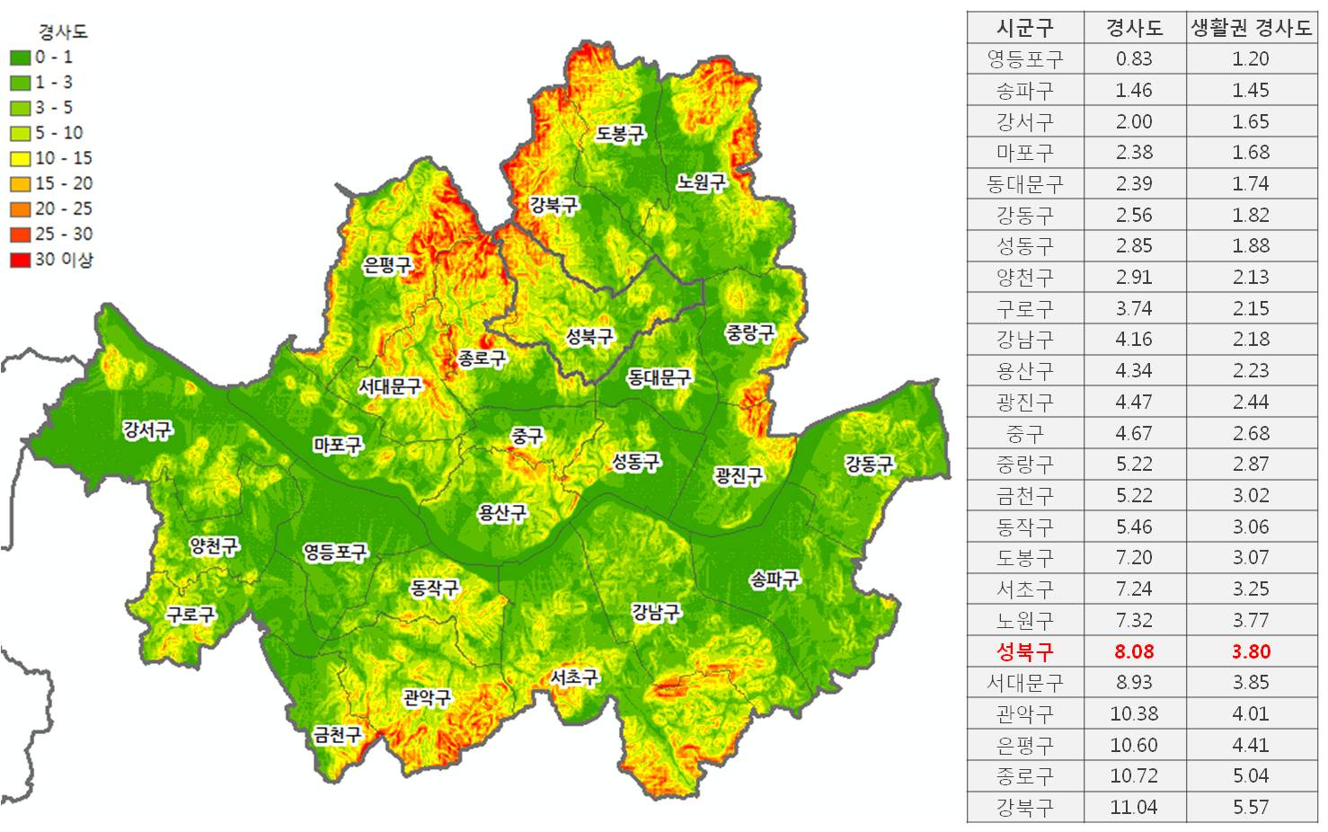
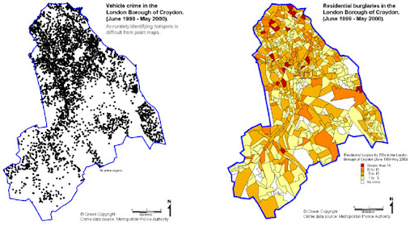
GIS 공간분석
개요

Slide 5
GIS 공간분석
✔ GIS 주요 기능
GIS는 모든 정보를 수치의 형태로 표현한다.
모든 지리 정보가 수치데이터의 형태로 저장되어 사용자가 원하는 정보를 선택하여 필요한 형식으로 출력할 수 있다.
다량의 자료를 컴퓨터 기반으로 구축하여 정보를 빠르게 검색할 수 있다.
도형자료와 속성자료를 쉽게 결합시키고 통합 분석 환경을 제공한다.
제공하는 공간분석의 수행과정을 통하여 다양한 계획이나 정책수립을 위한 시나리오 분석, 의사결정 모형 운영, 변화의 탐지 및 분석등에 활용한다.
주요 기능

Slide 6
GIS 공간분석
✔ GIS 활용분야
토지 정보 시스템
도시 정보 시스템
도면 자동화 및 시설물 관리 시스템
교통 정보 시스템
환경 정보 시스템
국방 정보 시스템 등등 다양하게 활용
활용 분야

Slide 7
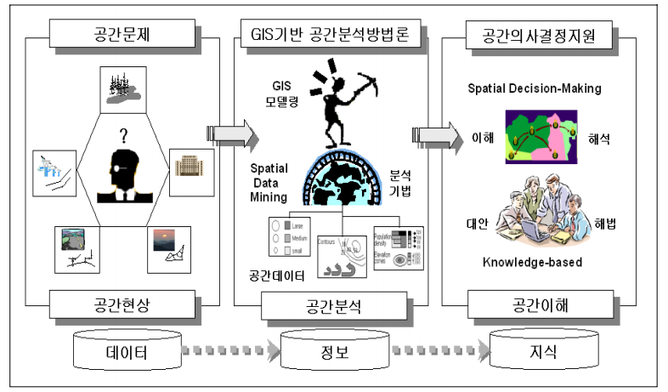
GIS 공간분석
✔ GIS기반 공간분석방법론
공간분석방법론

Slide 8
GIS 공간분석
✔ GIS기반 공간분석방법론
공간분석방법론

Slide 9
GIS 공간분석
✔공간 데이터
Vector
Raster
점, 선, 면
실세계를 점과 베지에 곡선을 이용해서 테두리와 내부를 채워만든 자료
베지에 곡선 : 특정 점이 그리는 궤적을 이용해 곡선을 그려내는 방법
픽셀
실세계를 열과 행으로 배치된 픽셀들의 배열로 구성
공간데이터

Slide 10
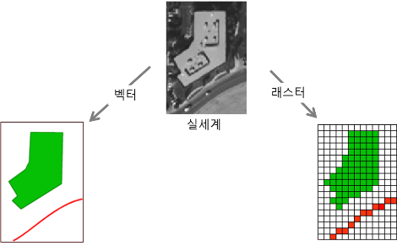
GIS 공간분석
✔공간 데이터
공간데이터

Slide 11
GIS 공간분석
✔ 공간 시각화 툴 및 표준
Q-GIS
GRASS
SAGA GIS
gvSIG 등등
툴 및 표준

Slide 12

Q-GIS
Software designed to capture, manage, analyze, and display all forms of geographically referenced Information.
: 지구상에서 발생하는 시/공간상의 모든 현상/객체들의 공간 데이터와 속성 데이터를 결합하여 컴퓨터를 통해 입력, 저장, 갱신 등 데이터(정보)를 관리하고 적절한 조작, 처리, 분석을 하여
사용자에게 원하는 정보를 제공하는 정보 시스템 : GIS
2002년에 개발된 오픈 소스
https://qgis.org/ko/site/ 에서 다운 가능
광범위한 문서 및 도움을 받을 수 있는 장점
초기 비용, 유지 비용이 없음
개요

Slide 13
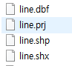
Q-GIS
✔ ESRI shapefile
ESRI 에서 정의한 데이터 저장 구조
최소 3개의 파일로 구성
소프트웨어 현황에 따라 .sbx, .prj 파일이 추가될 수 있음
.shp : 벡터 데이터의 기하학 정보를 저장
.shx : 벡터 데이터의 index를 저장
.dbf : 벡터 데이터의 속성 정보를 저장
위 중 하나라도 없으면 오류 발생.
shape 파일

Slide 14
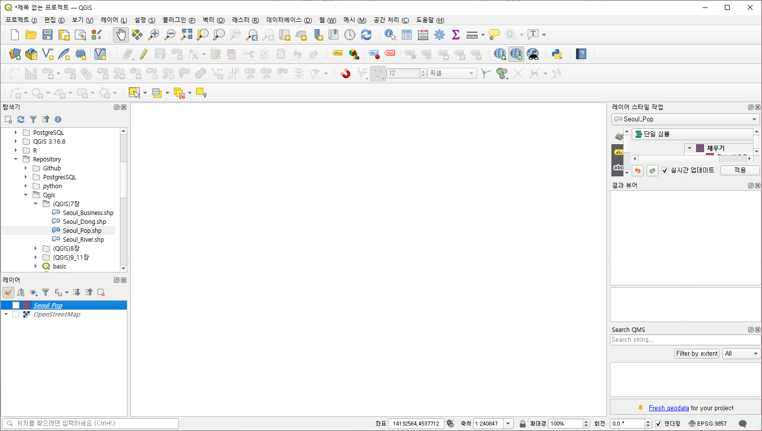
Q-GIS
실습

Slide 15
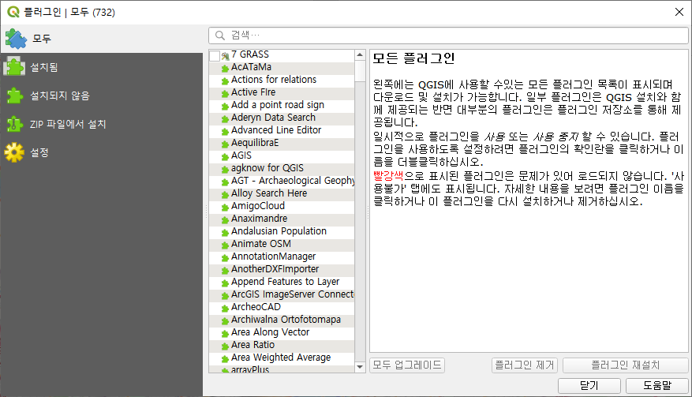
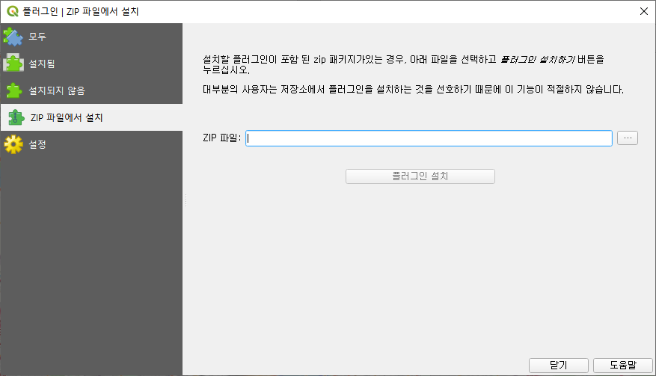
Q-GIS
✔ map 가져오기
QickMapServices 플러그인 설치
혹은 가져오고 싶은 map 파일 zip 형태로 설치 가능
실습

Slide 16
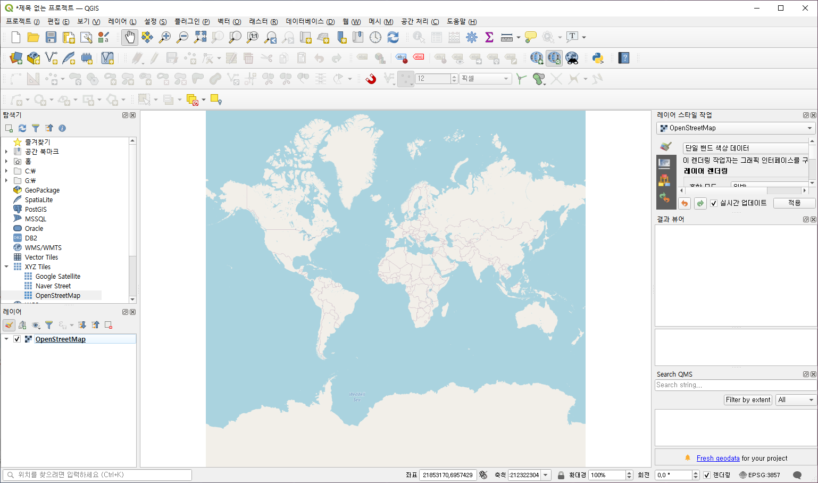
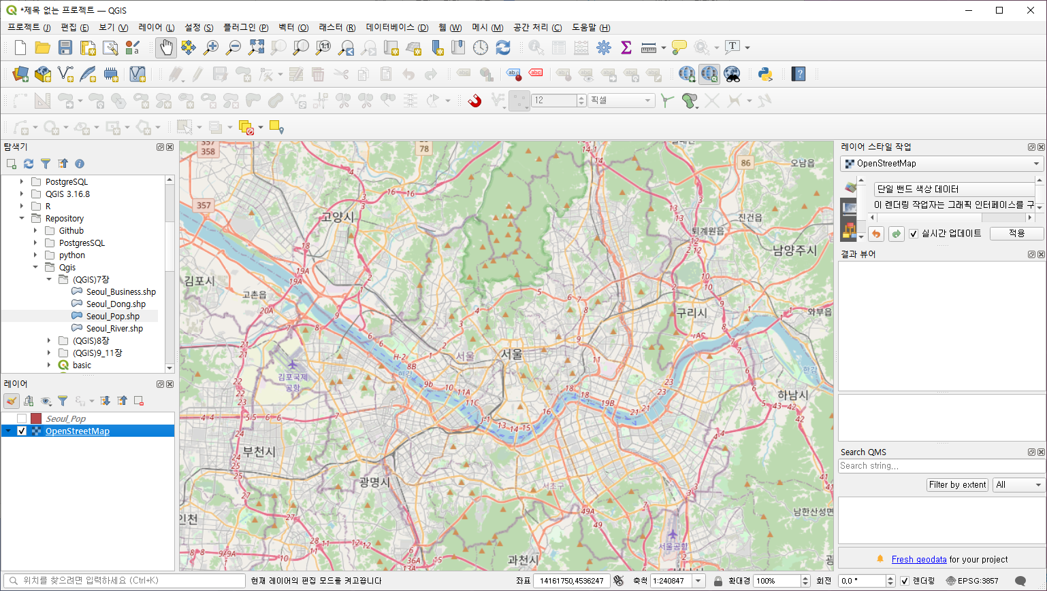
Q-GIS
✔ map 가져오기
실습

Slide 17
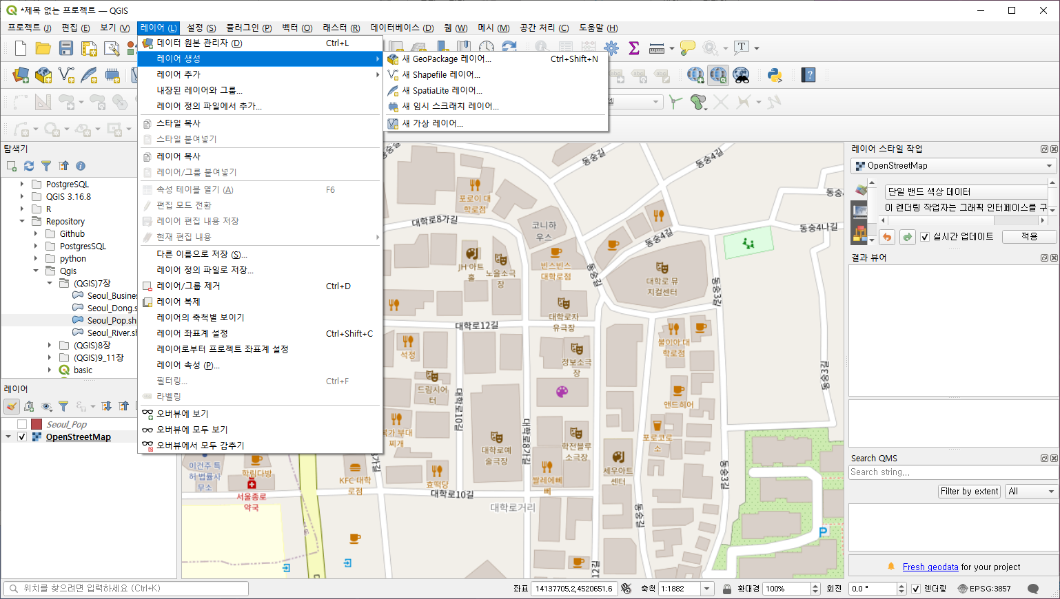
Q-GIS
✔ 레이어 추가하기
[레이어] – [레이어 생성] – [새 Shapefile 레이어]
실습

Slide 18
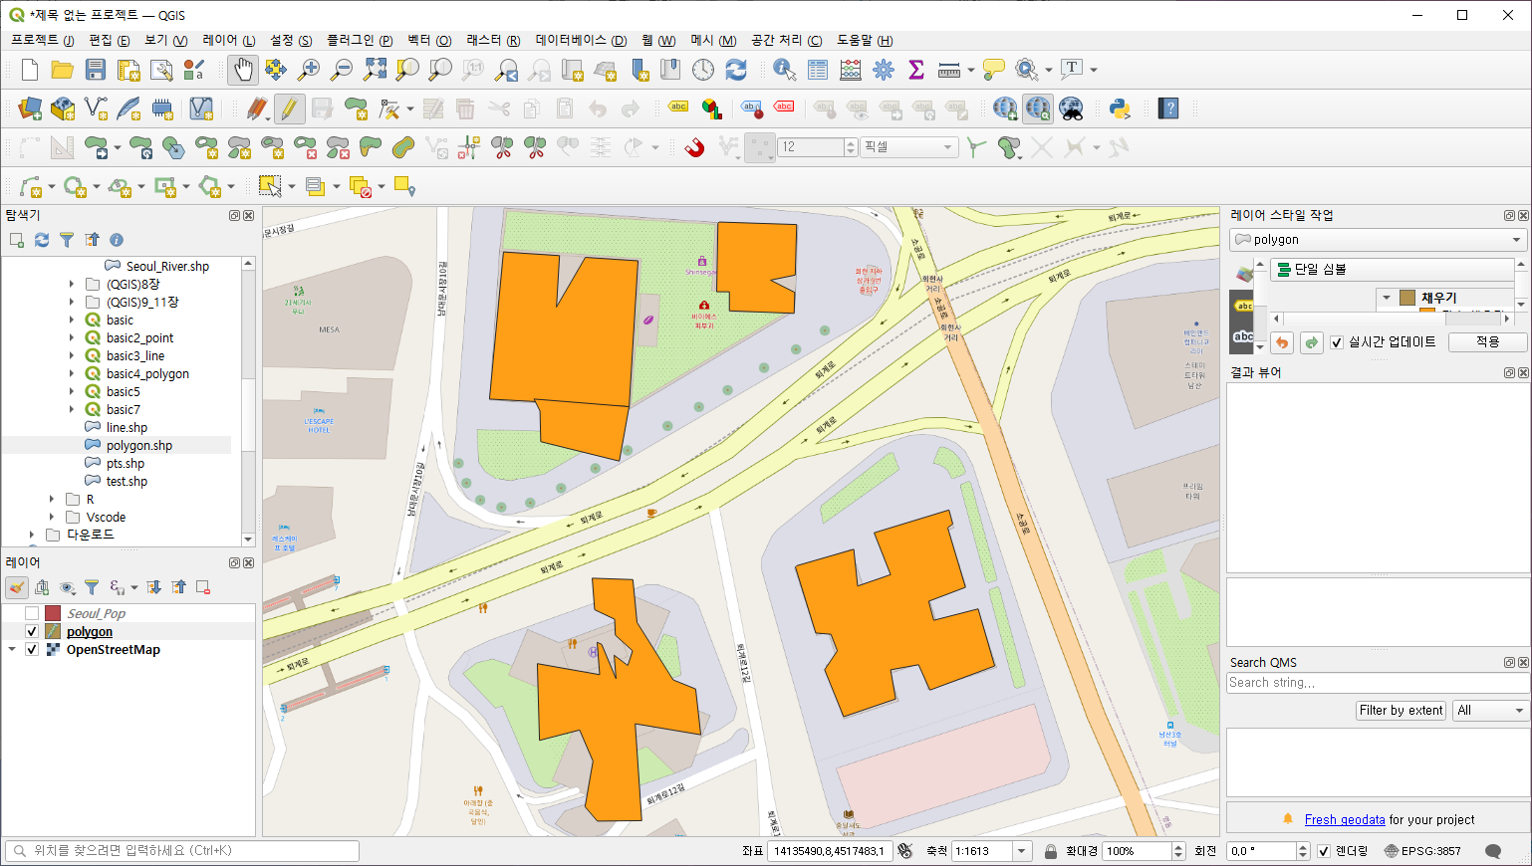
Q-GIS
✔ 레이어 추가하기
실습

Slide 19
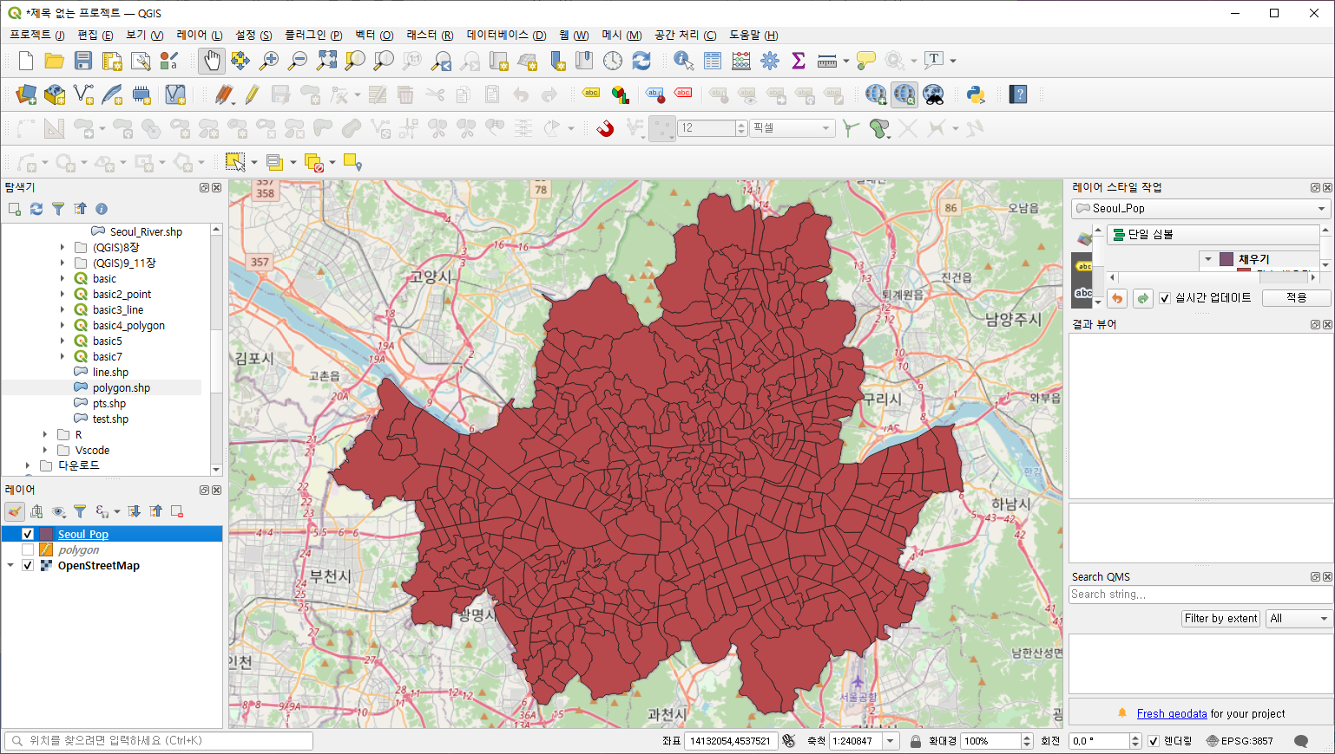
Q-GIS
✔ 특정 구 조회
실습

Slide 20
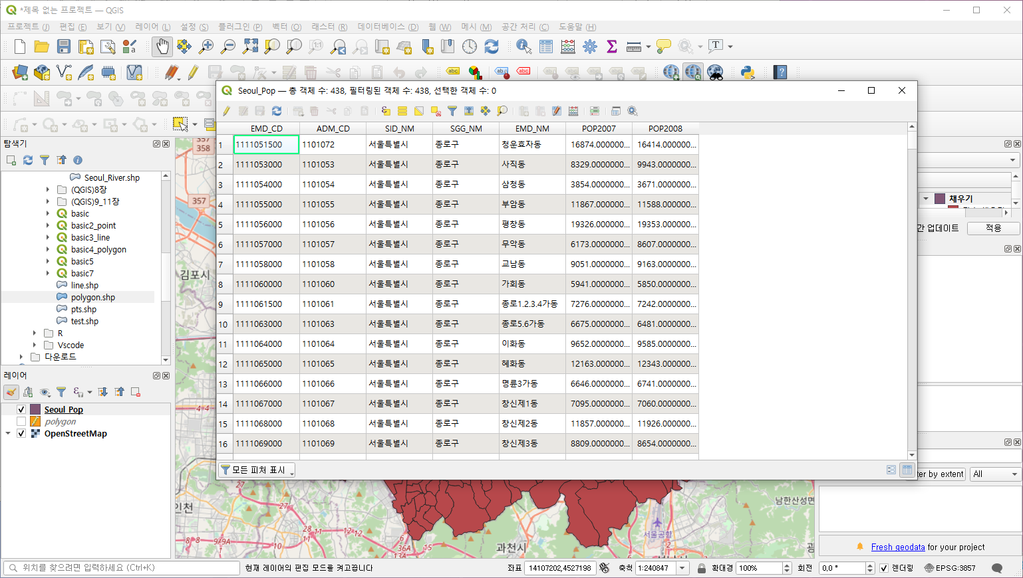
Q-GIS
✔ 특정 구 조회
속성 테이블에서 수치 데이터 확인 가능
실습

Slide 21
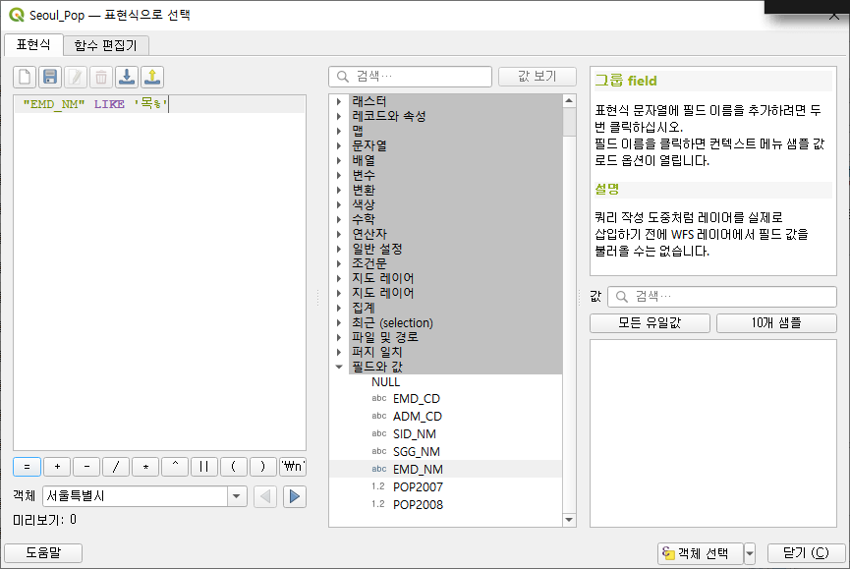
Q-GIS
✔ 특정 구 조회
SQL의 where 절과 같이 특정 구를 조회할 수 있다.
“EMD_NM” LIKE ‘목%’
실습

Slide 22
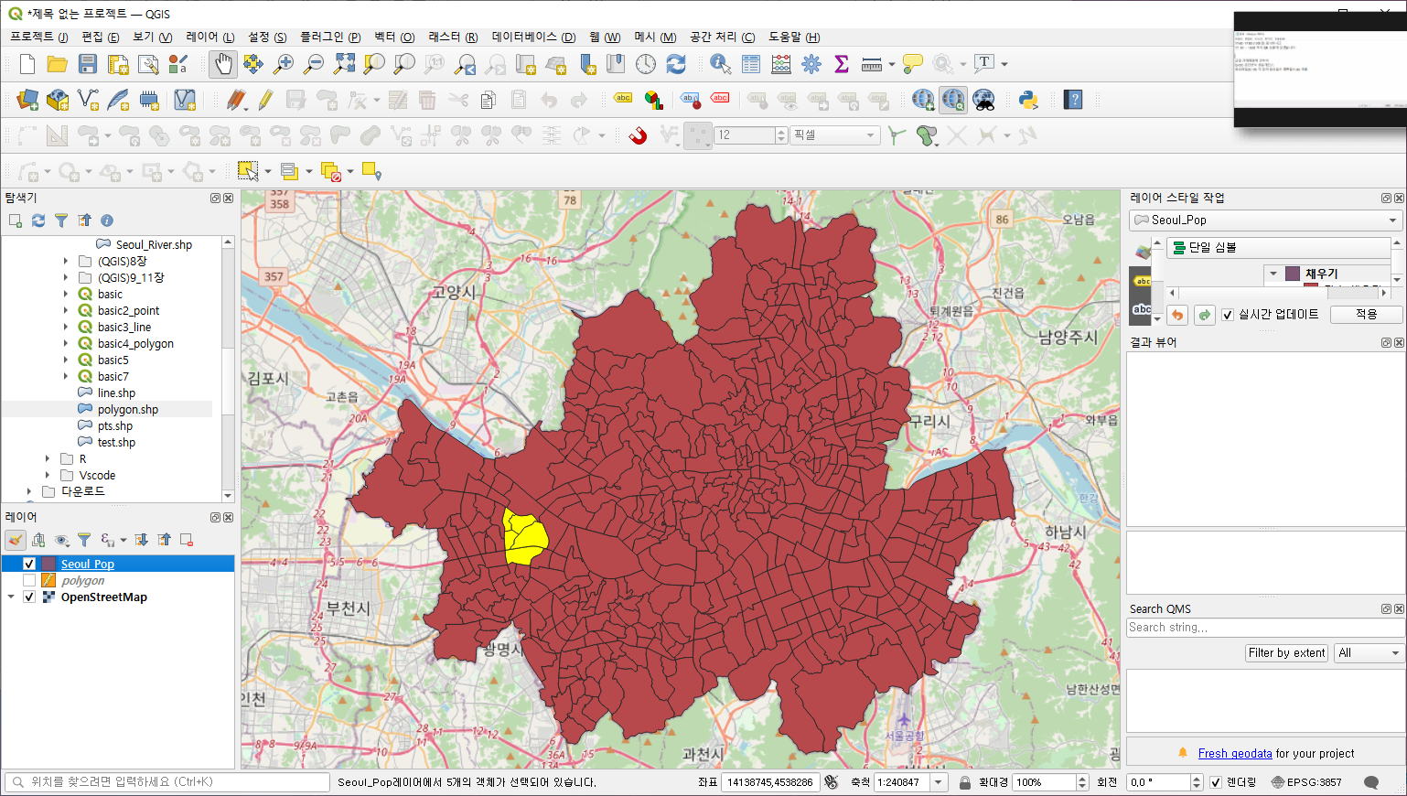
Q-GIS
✔ 특정 구 조회
실습

Slide 23
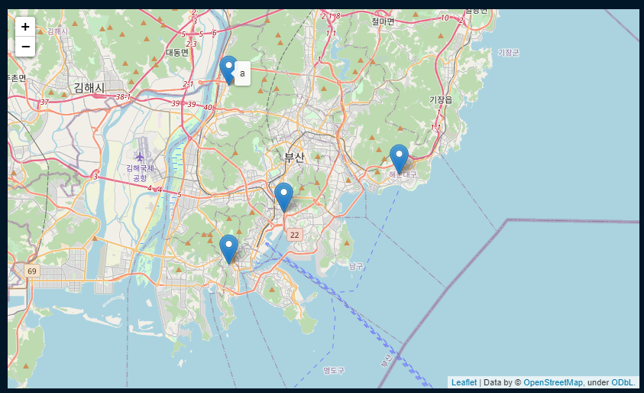
folium
✔ 파이썬을 이용하여 지도 데이터 시각화
실습

Slide 24
folium
✔ 파이썬을 이용하여 지도 데이터 시각화
import folium
위치 데이터 저장 (위도, 경도)
맵 가져오기
점 찍기
실습

Slide 25
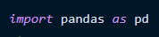
folium
✔ 모듈 import
실습

Slide 26
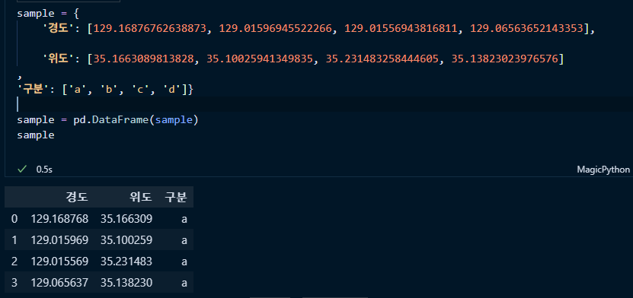
folium
✔ 위치 데이터 저장
실습

Slide 27
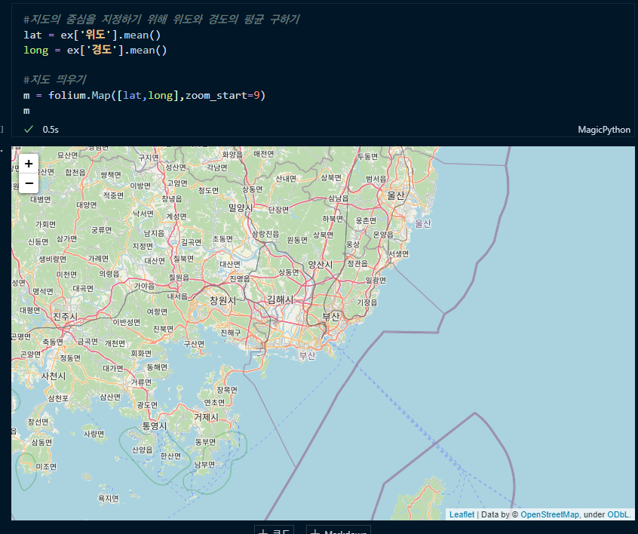
folium
✔ 맵 가져오기
실습

Slide 28
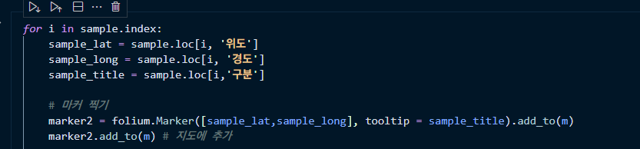
folium
✔ 마커 찍어주기
실습

Slide 29
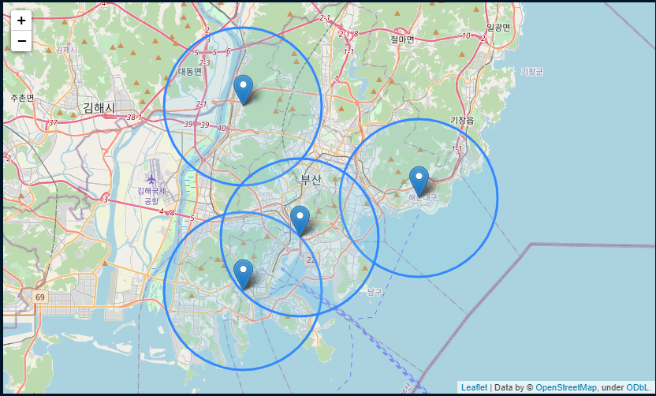
folium
✔ 결과
실습

Slide 30
감사합니다🤗

